Slide 1
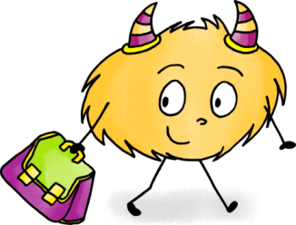
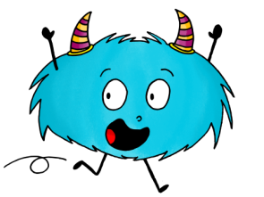
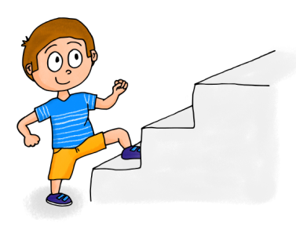
MON CARNET DES REUSSITES - PS
Tout ce que j’ai appris à faire cette année
Niveau | Année scolaire | Maitresse
Toute Petite Section
Petite Section
Prénom NOM
http://www.mysticlolly.fr
Chers parents,
Ce cahier de progrès, réalisé à partir des nouveaux programmes pour la maternelle de 2015, va suivre votre enfant durant son année scolaire.
Chaque fois qu’il franchira une étape, sera coloriée la pastille de la marche validée. L’enfant pourra intervenir lui-même sur son carnet et déposer une trace témoignage de sa réussite. Cela lui permettra de voir d’une part qu’il a progressé et d’autre part le chemin qu’il lui reste à parcourir.
Ce cahier vous sera confié à chaque période de vacances scolaires. Regardez-le avec votre enfant afin qu’il vous montre et vous explique ses progrès. Il sera fier et cela participera à sa progression.
Prenez-en soin et rapportez-le à l’école au retour des vacances.
La maitresse
http://www.mysticlolly.fr

Slide 2
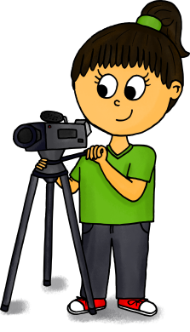
J’apprends à m’évaluer
Avant de savoir remplir son carnet de suivi, votre enfant va librement relever ses réussites sous forme de photos ou de traces écrites.
http://www.mysticlolly.fr

Slide 3
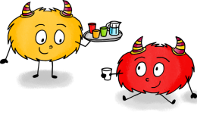
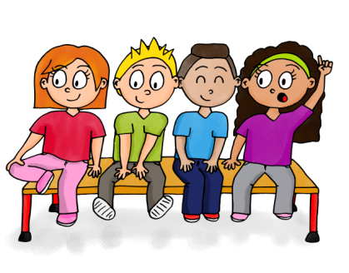
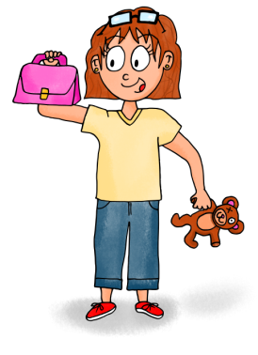
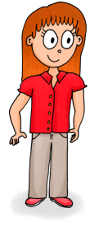
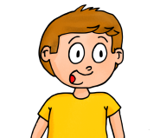
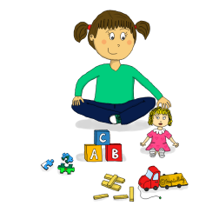
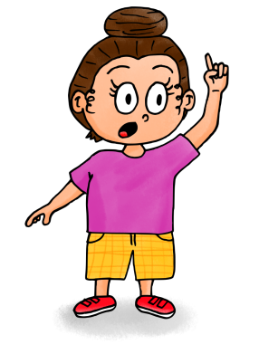
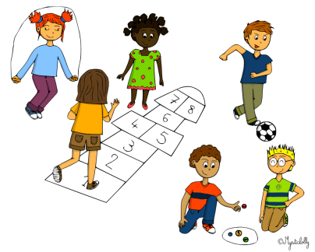
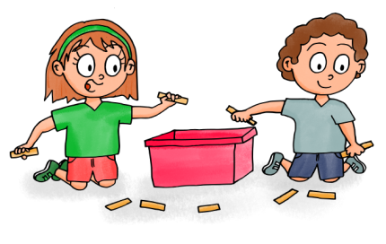
Reconnaitre les gens qui m’entourent
APPRENDRE ENSEMBLE POUR VIVRE ENSEMBLE
Maitresse !
C’est notre ATSEM !
Louisa, Sami, Mehdi, Aminata…
VE1
Je connais ma maitresse.
Je connais mon ATSEM.
Je connais les copains de ma classe.
Respecter les règles de la vie en collectivité
APPRENDRE ENSEMBLE POUR VIVRE ENSEMBLE
Je sais que j’ai le droit de me tromper, de jouer, d’apprendre, d’être protégé et aidé.
Je sais attendre mon tour et partager le matériel et les jeux.
Je fais attention aux autres et je prends soin du matériel.
VE2

Slide 4
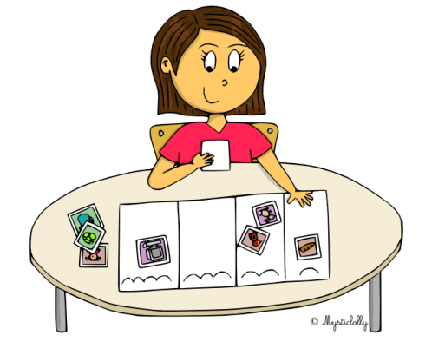
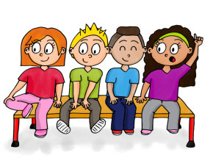
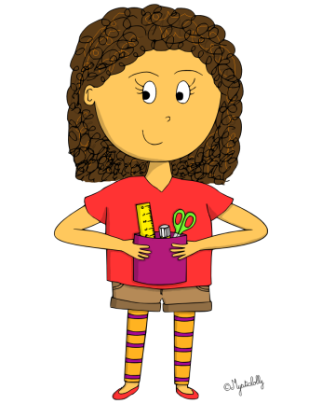
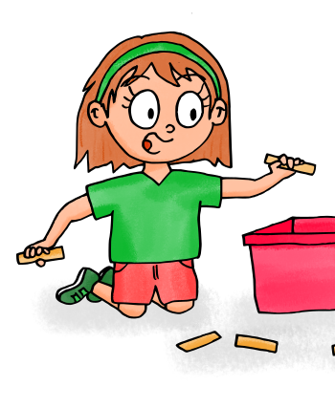
Aimer apprendre
APPRENDRE ENSEMBLE POUR VIVRE ENSEMBLE
VE3
Je sais être attentif en classe.
Je sais m’appliquer quand je travaille.
Je sais terminer mon travail en respectant la consigne.
Savoir ranger
APPRENDRE ENSEMBLE POUR VIVRE ENSEMBLE
J’accepte de ranger les jeux quand la maitresse me le demande.
Je range le matériel de travail quand on me le demande.
J’accepte d’aider à ranger les copains quand on me le demande.
VE4

Slide 5
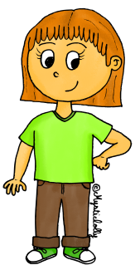
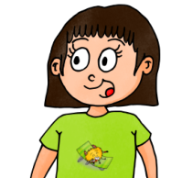
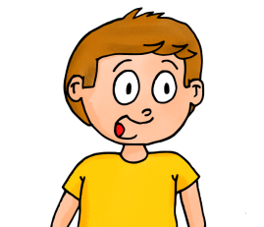
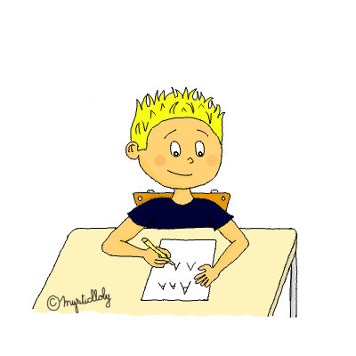
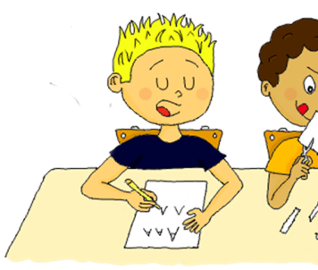
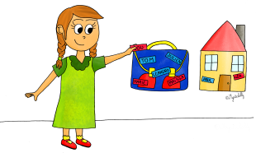
Communiquer
L’ORAL
Le carré il est orange !
Pipi !
Tu viens ?
L1
Je sais me faire comprendre quand j’en ai besoin.
Je me fais comprendre des copains.
Je sais prononcer les mots courants correctement.
Parler en faisant des phrases
L’ORAL
Je m’applique pour écrire !
Il faut faire des traits verticaux !
Paul il est absent !
L2
Je sais utiliser le vocabulaire appris en classe.
Je comprends et j’utilise les phrases de tous les jours.
Je comprends et je peux expliquer une consigne.

Slide 6
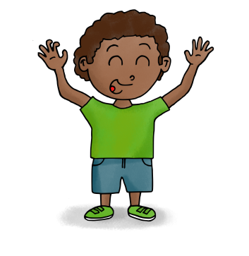
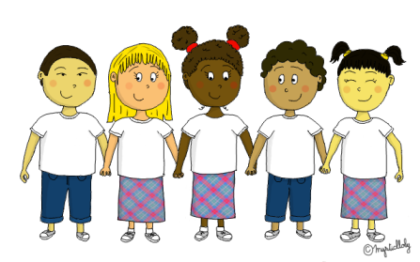
Participer à des échanges
Le loup !
L’ORAL
C’est le Petit Chaperon Rouge !
Le loup il est couché dans le lit, il fait dodo !
Qui rencontre le Petit Chaperon Rouge dans la forêt ?
L3
Je sais décrire une image ou ce que je suis en train de faire.
Je sais raconter l’histoire que me montre les images.
Je sais répondre à des questions et en poser.
Connaitre des comptines, des poésies
Mains en l’air, sur la tête, aux épaules et en avant, bras croisés, sur les côtés, moulinet et on se tait !
L’ORAL
Un petit poisson blanc, ça nage, ça nage… Un petit poisson blanc, ça nage toujours devant !
L4
J’écoute de façon active les comptines et les poésies.
Je dis les comptines et les poésies avec les copains.
Je redis tout seul une comptine ou une poésie.

Slide 7
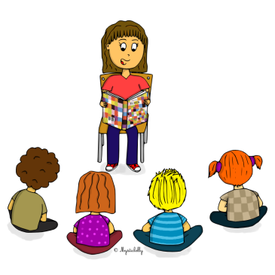
Connaitre des comptines, des poésies
Le loup !
Et cric et crac, l’histoire est finie !
L’ECRIT
Qui rencontre le Petit Chaperon Rouge dans la forêt ?
J’aime bien écouter la maitresse quand elle lit une histoire.
Je suis capable d’écouter une histoire jusqu’à la fin.
Je suis capable de répondre à des petites questions sur l’histoire entendue.
L8

Slide 8
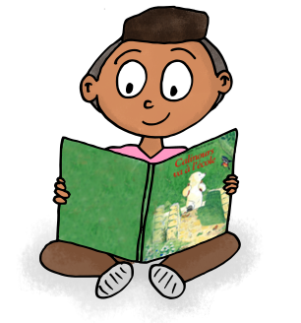
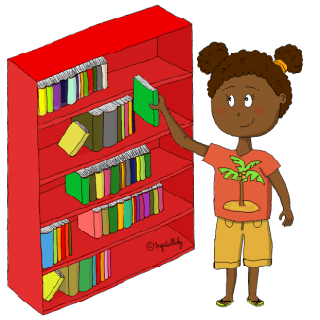
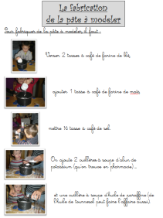
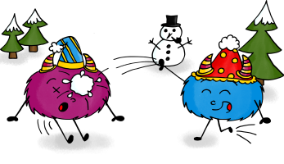
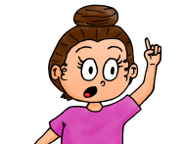
Être curieux face à l’écrit
C’est quoi cette lettre maitresse ?
L’ECRIT
L9a
Je sais utiliser le coin bibliothèque en respectant les règles.
Je sais tenir un livre correctement et tourner les pages.
Parfois, je pose des questions pour savoir ce qui est écrit.
Produire de l’écrit
L’ECRIT
J’ai versé la farine !
Il lance une boule de neige !
Un chat!
L10
Je suis capable de proposer un mot à écrire.
Je suis capable de proposer une petite phrase à écrire.
Je sais participer à une dictée à l’adulte.

Slide 9
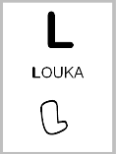
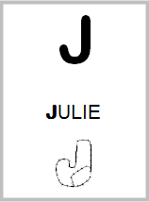
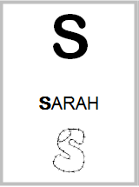
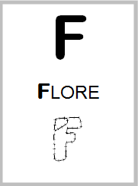
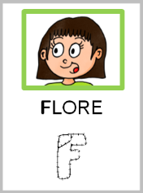
Connaitre les lettres de l’alphabet
T
M
F
L’ECRIT
P
F
A
V
E
C’est le S de Sophie, le L de Louka et le M de Mélia !
A
M
P
S
C’est le M de mon prénom !
Il y a le M, le A et le E dans mon prénom !
L11
Je reconnais l’initiale de mon prénom en capitales.
Je reconnais plusieurs lettres dans mon prénom.
Je reconnais d’autres initiales de prénoms de la classe.
Reconnaitre les prénoms
L’ECRIT
C’est mon prénom !
C’est mon prénom !
C’est Paul, Julie et Sarah !
Je sais reconnaitre mon prénom en capitales avec la photo.
Je sais reconnaitre mon prénom en capitales sans la photo.
Je sais reconnaitre quelques prénoms de la classe en capitales.
L11

Slide 10
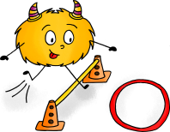
Courir
AGIR, S’EXPRIMER, COMPRENDRE A TRAVERS L’ACTIVITE PHYSIQUE
AP1a
J’aime bien courir.
Je sais courir de différentes manières.
Je sais courir n’importe où.
Sauter
AGIR, S’EXPRIMER, COMPRENDRE A TRAVERS L’ACTIVITE PHYSIQUE
AP1b
J’aime sauter librement.
Je suis capable de sauter des obstacles.
J’aime sauter des obstacles haut, loin, avec ou sans élan.

Slide 11
Lancer
AGIR, S’EXPRIMER, COMPRENDRE A TRAVERS L’ACTIVITE PHYSIQUE
AP1c
Je sais lancer différents objets.
Je sais lancer et rattraper.
Je suis capable de lancer dans un panier.
Se déplacer avec aisance
AGIR, S’EXPRIMER, COMPRENDRE A TRAVERS L’ACTIVITE PHYSIQUE
AP3
Je me sens à l’aise pour me déplacer dans la nature.
Je sais faire attention en fonction de là où je marche.
Je suis capable d’aller là où la maitresse me demande.

Slide 12
Danser avec les autres
AGIR, S’EXPRIMER, COMPRENDRE A TRAVERS L’ACTIVITE PHYSIQUE
AP4
J’ai plaisir à danser avec ou sans musique.
Je sais refaire un mouvement qu’on me montre.
Je suis capable d’inventer un ou plusieurs mouvements.
Participer à des rondes
AGIR, S’EXPRIMER, COMPRENDRE A TRAVERS L’ACTIVITE PHYSIQUE
AP5
Je sais tourner autour d’un rond tracé avec mes copains.
Je sais faire une ronde en donnant la main aux copains.
Je sais faire une ronde sans donner la main aux copains.

Slide 13
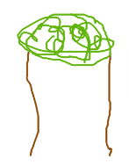
Jeux collectifs et individuels
AGIR, S’EXPRIMER, COMPRENDRE A TRAVERS L’ACTIVITE PHYSIQUE
AP6
Je sais jouer avec mes copains avec des règles.
Je sais identifier un adversaire dans un jeu.
Je suis capable de jouer un rôle dans un jeu.
Dessiner
AGIR, S’EXPRIMER, COMPRENDRE A TRAVERS L’ACTIVITE PHYSIQUE
J’ai dessiné mon papa !
Regarde maitresse !
AA1
J’aime faire des traces et montrer ce que j’ai fait.
J’aime essayer de faire pareil qu’un modèle.
Je suis capable de faire un dessin et de l’expliquer.

Slide 14
Faire du graphisme décoratif
AGIR, S’EXPRIMER, COMPRENDRE A TRAVERS L’ACTIVITE PHYSIQUE
AA
2
J’utilise des graphismes simples.
Je réutilise des graphismes connus dans ma production.
Je sais inventer des nouveaux graphismes.
Choisir mes outils
Nous allons découper ces images !
AGIR, S’EXPRIMER, COMPRENDRE A TRAVERS L’ACTIVITE PHYSIQUE
Je veux un pinceau et de la colle !
Je sais comment utiliser la colle, les ciseaux, le pinceau et les crayons.
Je sais quand utiliser la colle, les ciseaux, le pinceau et les crayons.
Je suis capable de choisir un ou deux outils pour réaliser mon œuvre.
AA
3

Slide 15
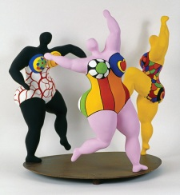
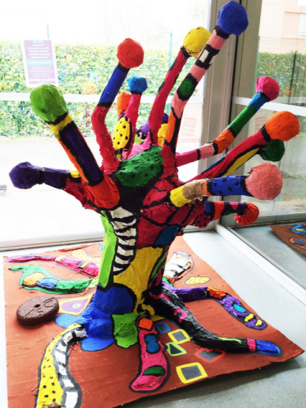
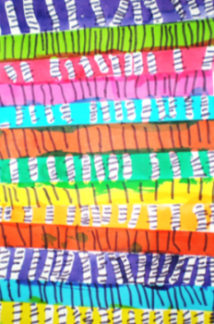
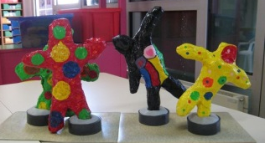
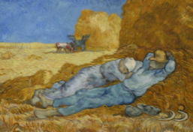
Réaliser des productions plastiques
AGIR, S’EXPRIMER, COMPRENDRE A TRAVERS L’ACTIVITE PHYSIQUE
AA
4
J’aime jouer avec les matériaux, les couleurs et les objets pour fabriquer une œuvre.
Je suis capable de fabriquer une œuvre avec mes copains.
Je découvre des artistes et ça me donne des idées pour fabriquer une œuvre.
Observer et analyser une œuvre
AGIR, S’EXPRIMER, COMPRENDRE A TRAVERS L’ACTIVITE PHYSIQUE
J’ai envie de dormir !
C’est fait avec de la peinture !
Ils dorment !
J’aime bien regarder des images et dire ce que je vois.
Je sais utiliser des mots que j’ai appris pour décrire ce que je vois.
Je ressens des émotions en regardant une image et je suis capable d’en parler.
AA
5

Slide 16
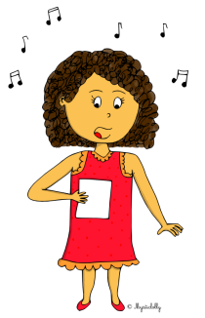
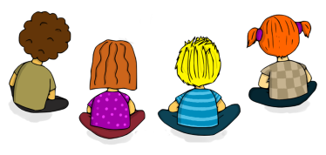
Chanter
AAAAAAAAAA !
Vrrrr …. Tac-a-tac…pshhh… wiiiiiizzz
LES UNIVERS SONORES
AA
6a
J’aime jouer avec ma voix en parlant ou en chantant.
Je participe au jeu de la fusée (grave/aigu) et au jeu de la voiture (faible/fort).
J’aime participer à fabriquer des paysages sonores.
Connaitre des chansons
LES UNIVERS SONORES
AA
6b
Je connais entre 5 et 10 chansons faciles.
Je connais quelques chansons un peu difficiles.
Je suis capable de faire le spectacle devant mes copains.

Slide 17
Jouer avec les rythmes
LES UNIVERS SONORES
AA
7
J’aime faire des sons avec mon corps ou avec des instruments.
Je suis capable de taper le rythme que me montre la maitresse.
J’aime inventer des sons en écoutant de la musique.
Ecouter et analyser un extrait musical
LES UNIVERS SONORES
Il y a du piano dans les deux !
AA
8
J’aime bien écouter des extraits de musique.
Je réagis quand j’écoute la musique.
Je reconnais les musiques qui se ressemblent.

Slide 18
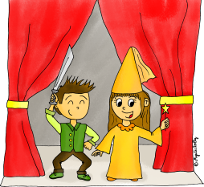
Participer à un spectacle
Bouuuh ! Je suis le loup !
Je suis une fée !
LES UNIVERS SONORES
AA
10
J’aime voir et participer à des spectacles.
J’accepte de jouer un rôle dans un spectacle.
Je sais réutiliser des éléments vus ou appris.
Evaluer et comparer des collections
DECOUVRIR LES NOMBRES ET LEURS UTILISATIONS
Il y a 3 cubes !
Il y a beaucoup de boules !
Il y a 2 cubes violets et 3 cubes verts, donc il y a plus de cubes verts !
CPO1
Je sais reconnaitre combien il y a d’objets sans compter jusqu’à 3.
Je sais dire s’il y en a beaucoup ou pas beaucoup.
Je sais comparer deux collections d’objets jusqu’à 3 objets.

Slide 19
Réaliser une collection
3
DECOUVRIR LES NOMBRES ET LEURS UTILISATIONS
Je sais prendre le bon nombre d’objets pour reproduire un modèle jusqu’à 3 objets.
Je sais prendre le bon nombre d’objets à partir d’une représentation des doigts ou du dé
(≤ 3).
Je sais prendre le bon nombre d’objets à partir d’un chiffre donné (≤ 3).
CPO2
Reconnaitre les symboles des quantités
DECOUVRIR LES NOMBRES ET LEURS UTILISATIONS
J’ai fait 2 !
C’est 3 !
CPO4
Je sais dire combien il y a de doigts jusqu’à 3 sans compter.
Je sais dire combien il y a de points sur le dé jusqu’à 3 sans compter.
Je sais montrer une quantité sur mes doigts jusqu’à 3.

Slide 20
Conservation des quantités
DECOUVRIR LES NOMBRES ET LEURS UTILISATIONS
Il y en a 3 !
Il y en a 3 !
Il y en a toujours 3 !
Il y en a toujours 3 !
Je sais qu’il y a la même quantité d’objets si on change les objets.
Je sais qu’il y a toujours autant d’objets si on les espace.
Je sais qu’il y a toujours autant d’objets si on les change de position.
CPO5
Quantifier et décomposer des collections
DECOUVRIR LES NOMBRES ET LEURS UTILISATIONS
X
1 cube plus 1 cube, plus encore 1 cube ça fait 3 cubes !
Il manque 1 cube pour en avoir 3 !
Il y a 1 cube en trop !
CPO
6-7-8
Je sais ajouter des objets 1 à 1 pour arriver jusqu’à 3.
Je sais compléter une collection d’objets pour qu’il y en ait 3.
Je sais enlever les objets en trop pour qu’il n’y en ait que 3.

Slide 21
Connaitre la comptine numérique
1, 2, 3, 4, 5 !
1, 2, 3 …., 9, 10 !
DECOUVRIR LES NOMBRES ET LEURS UTILISATIONS
1, 2, 3 !
CPO9
Je sais réciter la comptine numérique jusqu’à 3.
Je sais réciter la comptine numérique jusqu’à 5.
Je sais réciter la comptine numérique jusqu’à 10.
Lire et écrire les chiffres
3
DECOUVRIR LES NOMBRES ET LEURS UTILISATIONS
2
1
CPO
10
Je sais lire et écrire le chiffre 1.
Je sais lire et écrire le chiffre 2.
Je sais lire et écrire le chiffre 3.

Slide 22
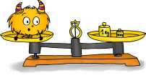
Classer les objets selon...
EXPLORER DES FORMES, DES GRANDEURS, DES SUITES ORGANISEES
CPO
11a
Je sais classer selon la couleur.
Je sais classer selon la forme.
Je sais classer selon la taille (petit ou grand).
Lire et écrire les chiffres
EXPLORER DES FORMES, DES GRANDEURS, DES SUITES ORGANISEES
CPO
11b
Je reconnais 5 couleurs et je les nomme.

Slide 23
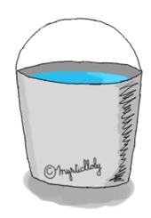
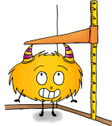
Classer les objets selon...
EXPLORER DES FORMES, DES GRANDEURS, DES SUITES ORGANISEES
CPO
12/15
Je reconnais et je nomme le cercle.
Je connais et je nomme le carré.
Je sais tracer un cercle.
Je sais tracer un carré.
Ranger des objets selon...
EXPLORER DES FORMES, DES GRANDEURS, DES SUITES ORGANISEES
CPO
13
Je sais comparer 2 objets pour dire lequel est le plus court ou le plus long.
Je sais comparer 2 objets pour dire lequel est le plus léger ou le plus lourd.
Je sais comparer 2 objets pour dire lequel est le plus rempli.

Slide 24
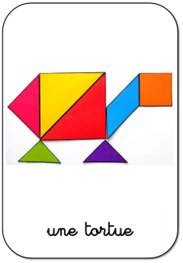
Reproduire des assemblages
EXPLORER DES FORMES, DES GRANDEURS, DES SUITES ORGANISEES
CPO
14a
Je sais reproduire un pavage.
Je sais reproduire un assemblage de solides.
Je sais reproduire un Tangram avec les empreintes dessinées.
Reproduire des puzzles
EXPLORER DES FORMES, DES GRANDEURS, DES SUITES ORGANISEES
CPO
14b
Je sais faire des puzzles à emboiter.
Je sais faire un puzzle de 6 pièces avec modèle.
Je sais faire un puzzle de 6 pièces sans modèle.

Slide 25
Reproduire et poursuivre un algorithme
EXPLORER DES FORMES, DES GRANDEURS, DES SUITES ORGANISEES
Je sais faire le même collier que la maitresse.
Je sais continuer un collier que la maitresse a commencé.
CPO
16
J’aime bien faire des colliers de perles.

Slide 26
Situer des évènements dans le temps
SE REPERER DANS LE TEMPS ET L’ESPACE
Les ateliers c’est avant la récréation !
Avant on allait à la piscine !
On est le matin !
Je sais dire si on fait quelque chose avant, pendant ou après la récréation.
Je sais dire si un évènement est passé ou à venir.
EM
1
Je sais dire si on est le matin ou l’après-midi.
Ordonner des images chronologiquement
SE REPERER DANS LE TEMPS ET L’ESPACE
En regardant 2 images chronologiques, je sais dire celle qui vient avant et celle qui vient après.
Je sais remettre 3 images chronologiques dans l’ordre.
Je sais placer des activités de la classe dans l’ordre sur le programme de la journée (cantine, sieste, parents).
EM2-3

Slide 27
Situer des objets
Le meuble est dessous !
SE REPERER DANS LE TEMPS ET L’ESPACE
Le meuble est loin !
Le meuble est devant !
EM
4
Je sais dire si un objet est devant ou derrière moi.
Je sais dire si un objet est dessus ou dessous moi.
Je commence à dire si un objet est près ou loin de moi.
Se situer par rapport à une personne, un objet
Mélissa, mets-toi entre Sofiane et Hugo !
SE REPERER DANS LE TEMPS ET L’ESPACE
Je sais me ranger en file indienne.
Je sais me placer dans la file indienne en fonction de ce que dit la maitresse.
Je sais me ranger en rang 2 par 2, en donnant la main au copain.
EM5-6

Slide 28
Réaliser des parcours
SE REPERER DANS LE TEMPS ET L’ESPACE
EM
7
Je sais me repérer dans la classe.
J’aime bien découvrir des endroits que je ne connais pas.
Je sais suivre un petit parcours.
Utiliser les supports de l’écrit
SE REPERER DANS LE TEMPS ET L’ESPACE
Dessine un soleil en haut de la feuille et de l’herbe en bas de la feuille !
EM9
Je sais tenir un livre et je fais attention quand je tourne les pages.
Je sais manipuler mes affaires de classe (cahier, classeur…)
Je commence à repérer les différentes parties d’une feuille.

Slide 29
Les besoins du vivant
SE REPERER DANS LE TEMPS ET L’ESPACE
J’aime bien m’occuper des animaux ou des plantes de la classe.
Je sais que tous les animaux ne se déplacent pas de la même façon.
Je sais ce que mangent certains animaux.
EM
11
Connaitre les parties de son corps.
SE REPERER DANS LE TEMPS ET L’ESPACE
La tête
Je saute avec mes jambes !
Le bras
La jambe
Je sais quelle partie de mon corps utiliser pour faire certaines choses (attraper, sauter, embrasser…)
Je sais dire le nom de certaines parties du corps (tête, bras, jambe).
EM
12
Je commence à dessiner des bonhommes (bonhomme têtard).

Slide 30
Connaitre les règles d’hygiène
SE REPERER DANS LE TEMPS ET L’ESPACE
J’ai envie de faire pipi !
J’accepte d’aller aux toilettes et de me laver les mains.
A la cantine, j’accepte de gouter à tout.
Je sais dire quand j’ai besoin d’aller aux toilettes ou quand j’ai soif.
EM
13
Connaitre les dangers
SE REPERER DANS LE TEMPS ET L’ESPACE
Je connais des objets dangereux dans la classe.
Je sais que je ne dois pas courir dans la classe ou dans les escaliers.
EM
14
Je sais que je ne dois pas faire mal à mes copains.

Slide 31
Utiliser des crayons
SE REPERER DANS LE TEMPS ET L’ESPACE
J’arrive à tenir des gros crayons, des petits crayons, des pinceaux…
Je sais colorier, peindre ou dessiner sur la feuille, sans dépasser sur la table.
Je commence à colorier.
EM
15a
Utiliser des ciseaux
SE REPERER DANS LE TEMPS ET L’ESPACE
Je tiens des ciseaux avec l’aide de la maitresse ou de l’ATSEM.
J’aime bien découper différents matériaux (pâte à modeler, papier…)
EM
15b
J’essaie de découper en suivant un trait droit.

Slide 32
Réaliser une construction
SE REPERER DANS LE TEMPS ET L’ESPACE
EM
16
Je sais empiler des cubes.
Je sais emboiter des Légos.
Je sais assembler des Clipos.
Utiliser des objets numériques
J’aime bien jouer à 10 doigts !
SE REPERER DANS LE TEMPS ET L’ESPACE
J’aime bien découvrir la tablette, l’appareil photo et l’ordinateur de la classe.
Je commence à utiliser ces outils avec un adulte.
Je sais utiliser tout seul 1 ou 2 applications sur la tablette.
EM
17

Slide 33
Bilan du 1er semestre
________________________________________________________________________________________________________________________________________________________________________________________________________________________________________________________________________________________________________________________________________________________________________________________________________
Bilan du 2ème semestre
________________________________________________________________________________________________________________________________________________________________________________________________________________________________________________________________________________________________________________________________________________________________________________________________________

